Slide 1
Installing Keras & Jupyter NoteBook on Windows by Anaconda
anaconda 설치 책

Slide 2
Anaconda
Anaconda란?
Python 기반의 데이터 분석에 특화된 각종 Open Source 패키지들을 모아놓은 개발 플랫폼
Pandas, Numpy, Scipy, IPython, GPGPU, Numba, 과학, 수학, 데이터 분석등과 관련된 패키지 설치에 유용
기본 저장 위치 - C:\Users\Administrator (Administrator : 사용자 지정 폴더)
conda란?
conda – Anaconda에서 Python 패키지를 설치하고 관리
pip – Python에서 기본 Python 패키지를 설치하고 관리

Slide 3
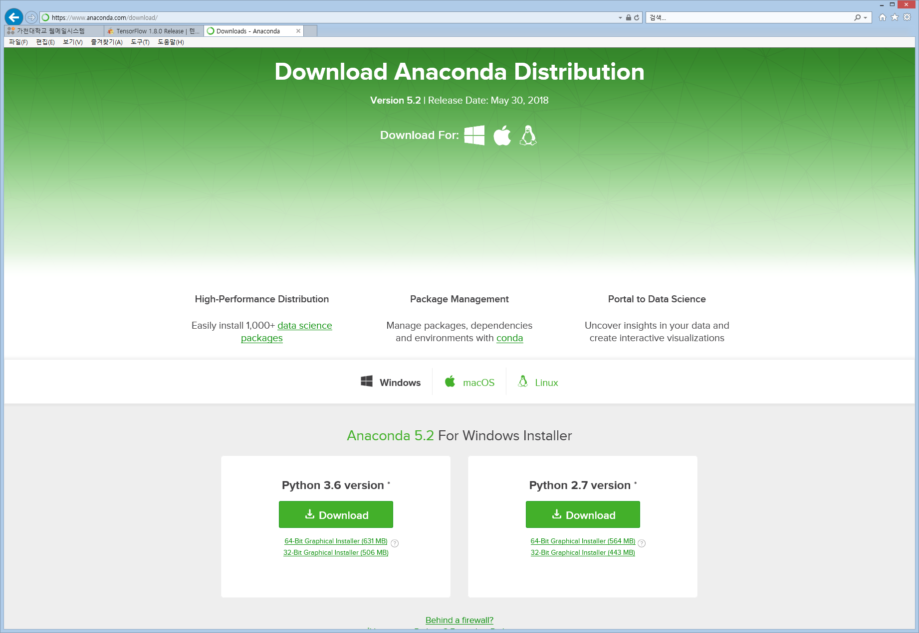
Anaconda Download https://www.anaconda.com/download/

Slide 4
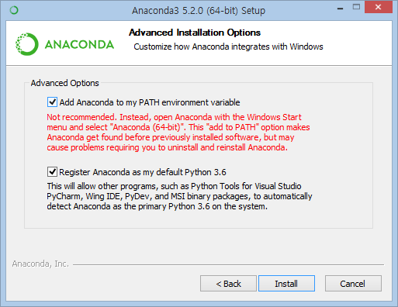
Anaconda Installation
첫 번째 체크박스 – 환경변수의 사용자변수(PATH) 자동 설정
사용자변수 : C:\Users\Office\Anaconda3;C:\Users\Office\Anaconda3\Library\mingw-w64\bin;C:\Users\Office\Anaconda3\Library\usr\bin;C:\Users\Office\Anaconda3\Library\bin;C:\Users\Office\Anaconda3\Scripts
두 번째 체크박스 - Python 3.6 버전 설치

Slide 5
TensorFlow Installation
conda는 프로젝트마다 독립된 가상환경을 구축할 수 있다. (가상환경 virtualenv는 파이썬에서 에서 여러 프로젝트를 작업할 때 프로젝트별로 독립된 실행환경을 만들어 패키지의 호환성이 충돌하지 않도록 관리해주는 툴 )
Step 1. conda 환경 만들기 – python 3.6 버전의 tensorflow 가상환경 생성
C:\Users\Office>conda create –name tensorflow python=3.6
Fetching package metadata ...........
Solving package specifications: .
Package plan for installation in environment C:\Users\Office\Anaconda3\envs\tensorflow:
The following NEW packages will be INSTALLED:
pip: 9.0.1-py36_1
python: 3.6.2-0
setuptools: 27.2.0-py36_1
vs2015_runtime: 14.0.25420-0
wheel: 0.29.0-py36_0
Proceed ([y]/n)? y
python-3.6.2-0 100% |###############################| Time: 0:00:10 3.30 MB/s
#
# To activate this environment, use:
# > activate tensorflow
#
# To deactivate this environment, use:
# > deactivate tensorflow
#
위 명령문 실행 시 CondaValueError: prefix already exists: C:\Users\Office\Anaconda3\envs\tensorflow 오류가 나오면
C:\Users\Office>conda remove --name tensorflow --all 을 먼저 실행하여 이미 설치된 가상환경을 해제할 수 있어요…

Slide 6
Step 2. keras와 패키지 설치하기
C:\Users\Office>conda install keras tensorflow theano
C:\Users\Office>conda install jupyter scipy numpy matplotlib
C:\Users\Office>conda install pandas seaborn scipy
C:\Users\Office> pip install scikit-learn
*** python -m pip install --upgrade pip
Step 3. conda 가상환경에 tensorflow 진입하기
C:\Users\Office>activate tensorflow
(tensorflow) C:\Users\Office>
탈출
(tensorflow) C:\Users\Office>deactivate tensorflow
제거
(tensorflow) C:\Users\Office>conda uninstall tensorflow
Upgrade
(tensorflow) C:\Users\Office>pip install --upgrade tensorflow

Slide 7
Step 4. tensorflow 설치 및 버전 확인하기
(tensorflow) C:\Users\Office>python
>>>import tensorflow as tf
>>> tf.__version__
'1.2.1'
>>> hello = tf.constant('Hello, TensorFlow!')
>>> sess = tf.Session()
>>> print (sess.run(hello))
Hello, TensorFlow!
HelloEx.py 파일을 불러올 경우
(tensorflow) C:\Users\Office>python C:\Users\Office\ex\HelloEx.py
>>> exit()
(tensorflow) C:\Users\Office>
Step 5. 설치 패키지 리스트 보기
(tensorflow) C:\Users\Office>conda list
# packages in environment at C:\Users\Office\Anaconda3\envs\tensor
#
backports 1.0 py36_0
…

Slide 8

Jupyter NoteBook
Jupyter NoteBook이란?
Anaconda 환경을 웹에서 사용할 수 있도록 연결해주는 웹서비스
아나콘다 내부에 설치되어 있는 패키지들을 웹에서 사용할 수 있도록 하며
웹 어플리케이션 기반이며 문서 공유 및 여러 언어의 라이브 코드와 수식 포함
시작
C:\Users\Office>Jupyter NoteBook
종료
Use Control-c to stop this server and shut down all kernels (twice to skip confirmation).

Slide 9
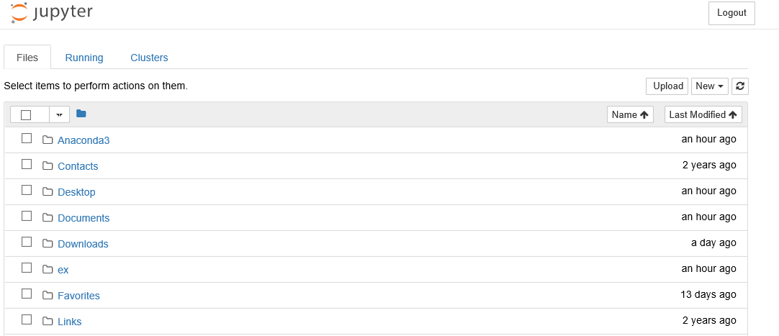
Jupyter NoteBook
Jupyter 창 실행화면
IPython을 사용하게 해주는 웹사이트

Slide 10
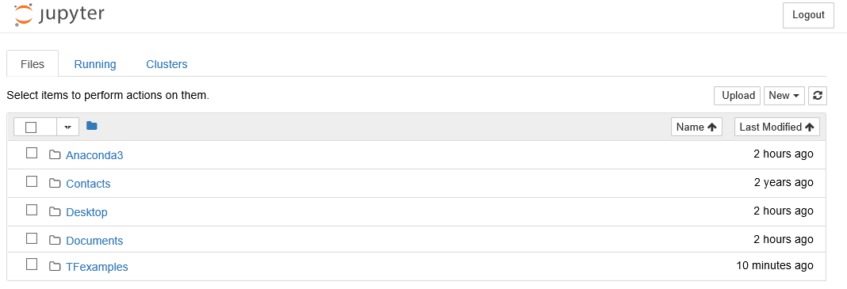
Jupyter NoteBook
TFexamples 폴더 생성 : New → Folders
생성된 Untitled Folder 선택(√) → Rename 버튼 클릭 → TFexamples 이름으로 변경
C:\Users\Office\TFexamples> 폴더가 만들어짐

Slide 11
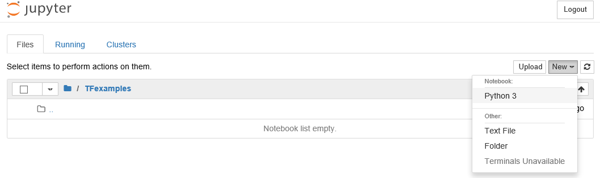
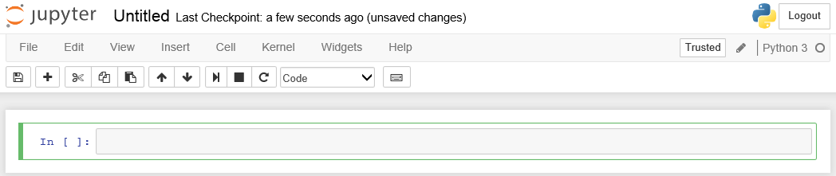
Jupyter NoteBook
새 Python3 notebook 생성
생성된 TFexamples 폴더 더블클릭 → New → Python3
Untitled 이름의 Python 입력창이 만들어짐

Slide 12
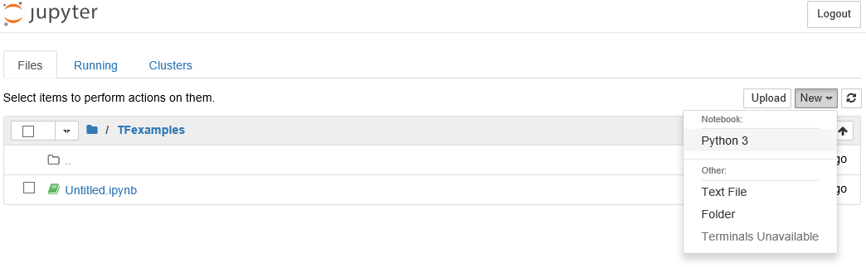
Jupyter NoteBook
새 Python3 notebook 생성
생성된 TFexamples 폴더 더블클릭 → New → Python3 → Untitled.ipynb 더블클릭
Untitled 이름의 Python 입력창이 만들어짐 → Untitled 클릭 → TFHello로 변경

Slide 13


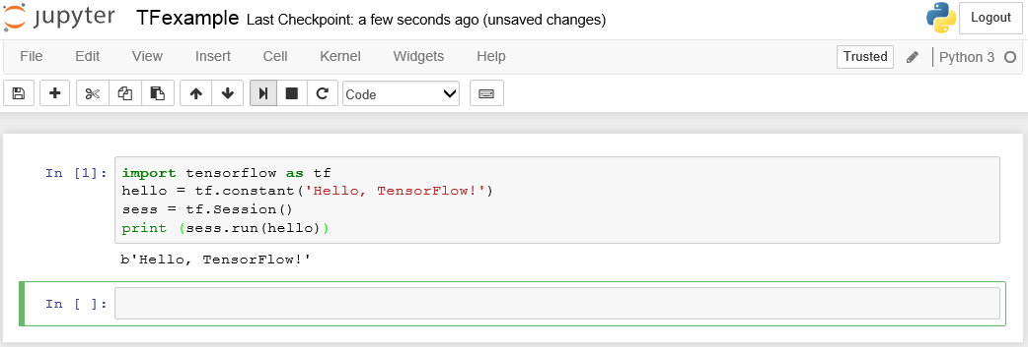
Jupyter NoteBook
Tensorflow 코드 입력 및 실행/저장
입력창에 Tensorflow 코드 입력 → 실행 → Save and Checkpoint
Untitled 이름의 Python 입력창이 만들어짐 → Untitled 클릭 → TFHello로 변경
C:\Users\Office\TFexamples> 폴더에 TFexample.ipynb 파일 생성

